Slide 1
МЕТРОЛОГИЯ, СТАНДАРТИЗАЦИЯ и СЕРТИФИКАЦИЯ

Slide 2
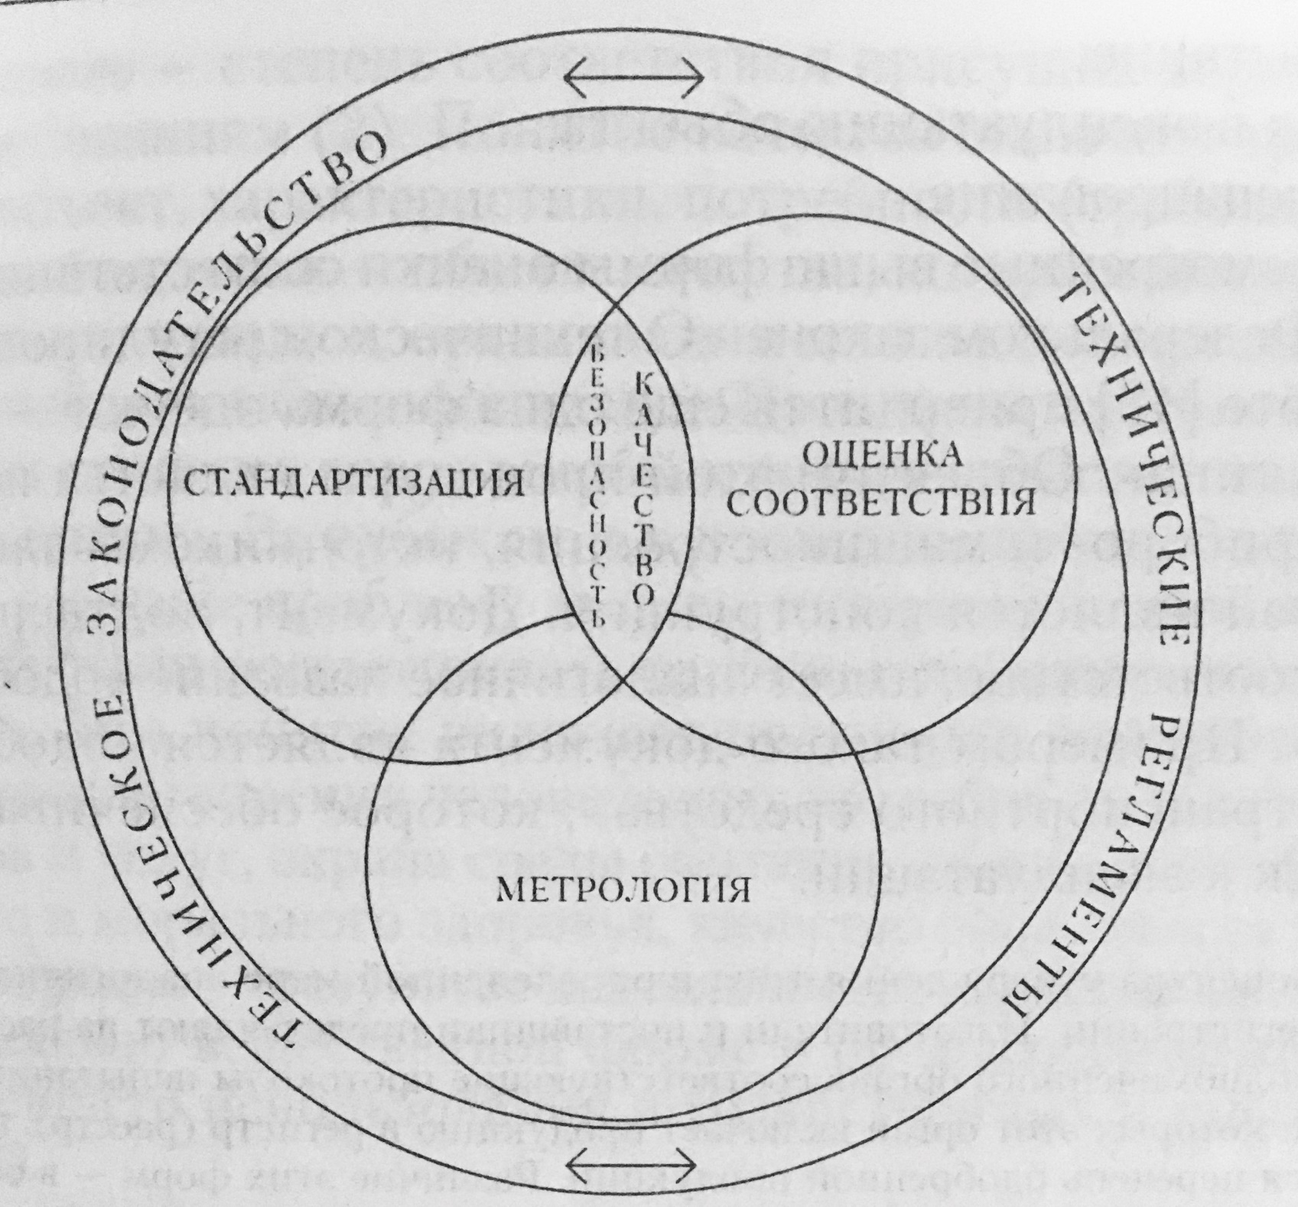
введение
Три вида деятельности по обеспечению качества и безопасности

Slide 3
Раздел 1. МЕТРОЛОГИЯ. Глава 1. Основные понятия метрологии.

Slide 4
1.1. Общие сведения. Законодательная база метрологии.
Метрология –это наука об измерениях, методах и средствах обеспечения их единства и способах достижения требуемой точности.
Измерением называется основное понятие метрологии, характеризующее получение количественной информации о свойствах объектов и явлений окружающего мира опытным путём.
Таким образом, метрология включает три взаимосвязанные проблемы:
реализация процессов измерения;
обеспечение их единства;
методы и средства измерений.
Средства метрологии – это совокупность средств измерений и метрологических стандартов, обеспечивающих их рациональное использование.
Основные задачи метрологии:
установление единиц физических величин;
установление государственных эталонов и образцовых средств измерений;
разработка теории, методов и средств измерения и контроля;
обеспечение единства измерений;
разработка методов оценки погрешностей, состояния средств измерения и контроля;
разработка методов передачи размеров единиц от эталонов или образцовых средств
измерений рабочим средствам измерений.

Slide 5
Три раздела метрологии:
Теоретическая (фундаментальная) метрология – раздел метрологии, предметом которого является разработка фундаментальных основ метрологии.
Практическая (прикладная) метрология – раздел метрологии, предметом которого являются вопросы практического применения разработок теоретической метрологии и положений законодательной метрологии. Законодательная метрология – раздел метрологии, предметом которого является установление обязательных технических и юридических требований по применению единиц физических величин, эталонов, методов и средств измерений, направленных на обеспечение единства и необходимой точности измерений в интересах общества.
Законодательная база метрологии включает следующие основные документы:
Закон РФ "Об обеспечении единства измерений"
РМГ 29-99. "Государственная система обеспечения единства измерений. Метрология. Основные термины и определения."
МИ 2247-93 ГСИ." Метрология. Основные термины и определения."
ГОСТ 8.417-2002 "ГСИ. Единицы физических величин."
ПР 50.2.006-94 "ГСИ. Поверка средств измерений. Организация и порядок проведения."
ПР 50.2.009-94 "ГСИ. Порядок проведения испытаний и утверждения типа средств измерения "
ПР 50.2.014-94 "ГСИ. Аккредитация метрологических служб юридических лиц на право поверки средств измерений."
МИ 2277-94 "ГСИ. Система сертификации средств измерений. Основные положения и порядок проведения работ."
ПР 50.2.002-94 "ГСИ. Порядок осуществления государственного метрологического надзора за выпуском, состоянием и применением средств измерений, аттестованными методиками выполнения измерений, эталонами и соблюдением метрологических правил и норм."

Slide 6
Федеральный закон от 26 июня 2008 г. N 102-ФЗ "Об обеспечении единства измерений", осуществляет регулирование отношений, связанных с обеспечением единства измерений в Российской Федерации, в соответствии с Конституцией РФ.
В Законе устанавливаются:
основные применяемые понятия, такие как организационная структура государственного управления обеспечением единства измерений;
нормативные документы по обеспечению единства измерений;
единицы величин и государственные эталоны единиц величин;
средства и методики измерений.
Закон устанавливает Государственную метрологическую службу (ГМС) и другие службы обеспечения единства измерений, метрологические службы государственных органов управления и юридических лиц, а также виды и сферы распределения государственного метрологического контроля и надзора(ГКиН). Закон отражает установление в РФ рыночных отношений, определяя основы деятельности метрологических служб государственных органов управления и юридических лиц. Вопросы деятельности структурных подразделений метрологических служб на предприятиях выведены за рамки законодательной метрологии и регулируются экономическими методами.

Slide 7
В сферах, которые напрямую не контролируются государственными органами, действует Российская система калибровки, также направленная на обеспечение единства измерений.
Система калибровки - совокупность субъектов деятельности и калибровочных работ, направленных на обеспечение единства измерений в сферах, не подлежащих государственному метрологическому контролю и надзору и действующих на основе установленных требований к организации и проведению калибровочных работ.
Закон обеспечивает взаимодействие с международной и национальными системами измерений. Это позволяет достигнуть взаимного признания результатов испытаний, калибровки и сертификации, а также использовать мировой опыт и тенденции развития современной метрологии. Существуют и другие законодательные, акты и документы по стандартизации, относящиеся к законодательной базе метрологии.

Slide 8
1.2. Физические свойства и величины.
Все объекты окружающего мира характеризуются своими свойствами.
Свойство – философская категория, выражающая такую сторону объекта (явления, процесса), которая обуславливает его различие или общность с другими объектами (явлениями, процессами) и обнаруживается в его отношении к ним. Свойство - категория качественная.
Для количественного описания свойств различных процессов и физических тел вводится понятие величины.
Величина – это свойство чего-либо, что может быть выделено среди других свойств и оценено тем или иным способом, в том числе и количественно. Величина не существует сама по себе, она имеет место лишь постольку, поскольку существует объект со свойствами, выраженными данной величиной.
Все величины можно разделить на два вида: реальные и идеальные.
Идеальные величины главным образом относятся к математике и являются обобщением (моделью) конкретных реальных событий.
Реальные величины делятся в свою очередь на физические и нефизические

Slide 9
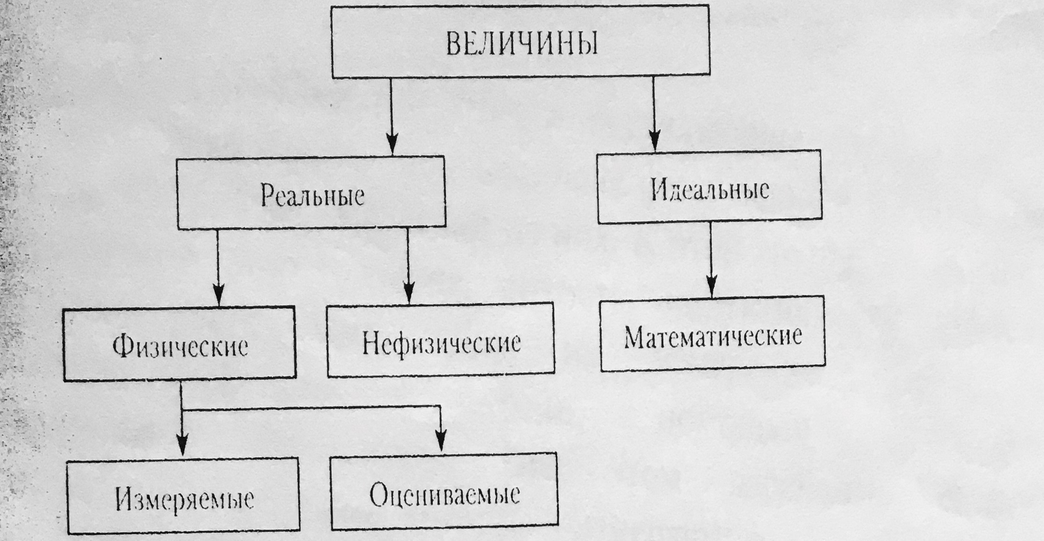
Классификация величин

Slide 10
.
Физическая величина может быть определена как величина, свойственная материальным объектам (процессам, явлениям), изучаемым естественными (физика, химия) и техническими науками. Нефизические величины используются общественными (нефизическими) науками –философией, социологией, экономикой.
Физическую величину рассматривают как одно из свойств физического объекта в качественном отношении общее для многих физических объектов, а в количественном – индивидуальное для каждого из них. Индивидуальность в количественном отношении понимают так, что свойство м. б. для одного объекта в определенное число раз больше или меньше, чем для другого.
Леонард Эйлер определил это так: "величиной называется все, что способно увеличиваться или уменьшаться, или то, к чему можно нечто прибавить или от чего можно отнять".
Физические величины – это измеренные свойства физических объектов и процессов, с помощью которых они м. б. изучены.
Физические величины целесообразно разделить на измеряемые и оцениваемые.
Измеряемые ФВ м. б. выражены количественно в виде определенного числа установленных единиц измерения. Физические величины для которых по тем или иным причинам не существует единиц измерения м.б. только оценены. Оценивание величины осуществляется при помощи шкал.
Шкала величины - упорядоченная последовательность её значений, принятая по соглашению на основании результатов точных измерений.

Slide 11
Для более детального изучения ФВ необходимо классифицировать и выявить общие метрологические особенности их отдельных групп.
По видам явлений ФВ делятся на следующие группы:
вещественные, т.е. описывающие физические и физико-химические свойства веществ, материалов и изделий из них. К этой группе относятся масса, плотность, электрическое сопротивление, емкость, индуктивность. Иногда указанные ФВ называют пассивными. Для их измерения необходимо использовать вспомогательный источник информации, с помощью которого формируется сигнал измерительной информации. При этом пассивные физические величины преобразуются в активные, которые и измеряются;
энергетические, т.е. величины, описывающие энергетические характеристики процессов преобразования, передачи и использования энергии. К ним относятся ток, напряжение ,мощность, энергия. Эти величины называют активными. Они м.б. преобразованы в сигналы измерительной информации без использования вспомогательных источников энергии;
ФВ, характеризующие протекание процессов во времени. К этой группе относятся различного рода спектральные характеристики, корреляционные функции.

Slide 12
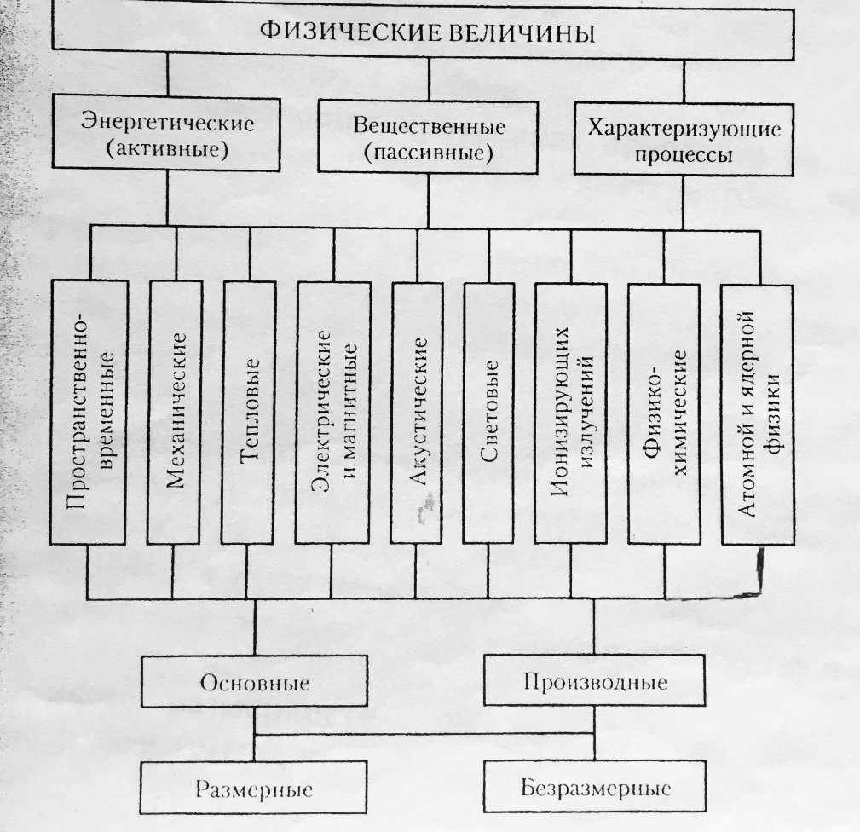
Классификация физических величин

Slide 13
По принадлежности к различным группам физических процессов ФВ делятся на:
пространственно-временные,
механические,
тепловые,
электрические и магнитные,
акустические,
световые,
физико-химические,
ионизирующих излучений,
атомной и ядерной физики.
По степени условной независимости от других величин данной группы ФВ делятся на основные (условно независимые) и производные (условно зависимые). В настоящее время в международной системе (СИ) используется семь основных физических величин: длина, масса, время, термодинамическая температура, сила электрического тока, количество вещества и сила света.
По наличию размерности ФВ делятся на размерные, т. е. имеющие размерность, и безразмерные.

Slide 14
1.3. Объекты измерений и Размер измеряемой величины
Объектами измерений могут быть любые параметры физических объектов и процессов, описывающие их свойства.
Измерения геометрических величин: длин; диаметров; углов; отклонений формы и расположения поверхностей; шероховатости поверхностей; зазоров.
Измерения механических и кинематических величин: массы; силы; напряжений и деформаций; твердости; крутящих моментов; скорости движения и вращения; кинематических параметров зубчатых колёс и передач.
Измерения параметров жидкости и газа: расхода, уровня, объема; статического и динамического давления потока; параметров пограничного слоя.
Физико-химические измерения: вязкости; плотности; содержания (концентрации) компонентов в твердых, жидких и газообразных веществах; влажности; электрохимические измерения.
Теплофизические и термодинамические измерения: температуры; давления, тепловых величин; параметров цикла; к.п.д.
Измерения времени и частоты: измерение времени и интервалов времени; измерение частоты периодических процессов.
Измерения электрических и магнитных величин: напряжения, силы тока, сопротивления, емкости, индуктивности; параметров магнитных полей; магнитных характеристик материалов.

Slide 15
Радиоэлектронные измерения: интенсивности сигналов; параметров формы и спектра сигналов; свойств веществ и материалов радиотехническими методами.
Измерения акустических величин: акустические - в воздушной, газовой и водной средах; акустические - в твердых средах; аудиометрия и измерения уровня шума.
Оптические и оптико-физические измерения: измерения оптических свойств материалов; энергетических параметров некогерентного оптического излучения; спектральных, частотных характеристик, поляризации лазерного излучения; параметров оптических элементов, оптических характеристик материалов; характеристик фотоматериалов.
Измерения ионизирующих излучений и ядерных констант: дозиметрических характеристик ионизирующих излучений; спектральных характеристик ионизирующих излучений; активности радионуклидов; радиометрических характеристик ионизирующих излучений.
Целью измерения является получение информации о размере физической величины.
Размер есть количественная характеристика измеряемой физической величины.
На практике появляется необходимость проводить измерения величин характеризующих свойства явлений и процессов. Некоторые свойства проявляются качественно, другие количественно.
Отображение свойств в виде множества элементов или чисел, или условных знаков представляет собой шкалу измерений этих свойств.
Шкала измерений — это упорядоченная совокупность значений физической величины, которая служит основой для ее измерения.

Slide 16
1.4. Измерительные шкалы
Измерение физической величины – это совокупность операций по применению технического средства, хранящего единицу физической величины, обеспечивающих нахождение соотношения измеряемой величины с ее единицей и получение значения этой величины.
Суть измерения заключается в сравнении. Не существует другого способа получения информации о размере физической величины, кроме как путем сравнения его с другим размером такой же физической величины, т.е. имеющей такую же размерность. Измерение – сравнение размеров опытным путем и это единственный способ получения измерительной информации.
Измерение – познавательный процесс, заключающийся в сравнении путем физического эксперимента данной физической величины с уже известной физической величиной, принятой за единицу измерения.
Свойства тел, веществ, явлений и процессов могут проявляться и качественно, и количественно. Многообразие этих проявлений свойств образуют множества, это может быть множество чисел или каких-либо условных знаков, и которых образуют шкалы.
Шкала физической величины — это упорядоченная совокупность значений этой физической величины, принятая на основании результатов точных измерений.
Например, в шкале Цельсия за начало отсчета принята температура таяния льда, а в качестве основного интервала (опорной точки) — температура кипения воды. Одна сотая часть этого интервала является единицей температуры (градус Цельсия).

Slide 17
Различают пять основных типов шкал измерений: две – неметрические (наименований и порядка) и три – метрические (разностей (интервалов), отношений и абсолютные шкалы).
Шкалы наименований характеризуются только отношением эквивалентности (совпадения или несовпадения). Шкала наименований это - качественная шкала, она не содержит количественную информацию, в ней нет нуля и единиц измерений. Элементы этих шкал характеризуются только соотношениями эквивалентности (равенства) и сходства конкретных качественных проявлений свойств. Это самый простой тип шкал, основанный на приписывании качественным свойствам объектов чисел, играющих роль имен.
Отнесение отображаемого свойства к тому или иному классу эквивалентности осуществляется с использованием органов чувств человека, наиболее адекватен результат, выбранный большинством экспертов. При этом большое значение имеет правильный выбор классов эквивалентной шкалы – они должны надежно различаться наблюдателями, экспертами, оценивающими данное свойство. Числа приписанные объектам м. б. использованы для определения вероятности или частоты появления данного объекта, но их нельзя использовать для суммирования и других математических операций.
Примером может служить атлас цветов (шкала цветов). Процесс измерения заключается в визуальном сравнении окрашенного предмета с образцами цветов (эталонными образцами атласа).

Slide 18
Шкалы порядка - характеризуют значение измеряемой величины в баллах. Эти шкалы описывают свойства, для которых имеют смысл не только соотношения эквивалентности, но и соотношения порядка по возрастанию или убыванию количественного проявления свойства. Она является монотонно возрастающей или убывающей и позволяет установить отношение больше / меньше межу величинами, характеризующими указанное свойство.
Характерным примером шкал порядка являются существующие шкалы чисел твердости тел, шкалы баллов землетрясений, шкалы баллов ветра, шкала оценки событий на АЭС и т.п. Узкоспециализированные шкалы порядка широко применяются в методах испытаний различной продукции.
В этих шкалах также нет возможности ввести единицы измерений из-за того, что они не только принципиально нелинейны, но и вид нелинейности может быть различен и неизвестен на разных ее участках. Результаты измерений в шкалах твердости, например, выражаются в числах твердости по Бринеллю, Виккерсу, Роквеллу, Шору, а не в единицах измерений. Шкалы порядка допускают монотонные преобразования, в них может быть или отсутствовать нулевой элемент. Для них не установлено отношение пропорциональности и соответственно нет возможности судить во сколько раз больше или меньше конкретные проявления свойства.
Это условные эмпирические шкалы, это шкалы ФВ, исходные значения которой выражены в условных единицах (например, шкала вязкости Энглера, 12-бальная шкала Бофорта для силы морского ветра.

Slide 19
Широкое распространение получили шкалы порядка с нанесенными на них реперными точками. К таким шкалам относится международная сейсмическая шкала (12-бальная) для оценки интенсивности землетрясений и шкала Мооса для определения твердости минералов, которая содержит 10 опорных реперных минералов с условными различными числами твердости: тальк – 1, гипс -2, кальций - 3, флюорит – 4, апатит – 5, ортоклаз – 6, кварц – 7, топаз – 8, корунд – 9, алмаз – 10. Отнесение минерала к той или иной градации твердости осуществляется на основании эксперимента, который состоит в том, что испытуемый материал царапается опорным. Если после царапанья испытуемого материала кварцем (7) на нем остается след, а после ортоклаза (6) – не остается, то твердость испытуемого материала составляет более 6, но менее 7.Более точный ответ в этом случае дать невозможно.
В условных шкалах одинаковым интервалам между размерами данной величины не соответствуют одинаковые размерности чисел, отображающих размеры. Эти числа нельзя использовать для суммирования, умножения и других математических операций. Недостаток реперных шкал – неопределенность интервалов между реперными точками.
Определение значения величин при помощи шкал порядка нельзя считать измерением, так как на этих шкалах не могут быть введены единицы измерения. Операцию по приписыванию числа требуемой величине следует считать оцениванием. Оценивание по шкалам порядка является неоднозначным и весьма условным

Slide 20
Шкалы разностей (интервалов) - отличаются от шкал порядка тем, что для описываемых ими свойств имеют смысл не только соотношения эквивалентности и порядка, но и суммирования интервалов (разностей) между различными количественными проявлениями свойств. Шкала интервалов состоит из одинаковых интервалов, имеет единицу и произвольно выбранное начало – нулевую точку.
Характерный пример - шкала интервалов времени, летоисчисление по различным календарям, в которых за начало отсчета принято либо сотворение мира, либо Рождество Христово. Интервалы времени (например, периоды работы, периоды учебы) можно складывать и вычитать, но складывать даты каких-либо событий бессмысленно.
Другой пример, шкала длин (расстояний) пространственных интервалов определяется путем совмещения нуля линейки с одной точкой, а отсчет делается у другой точки. К этому типу шкал относятся шкалы температур по Цельсию, Фаренгейту, Реомюру. Шкалы разностей имеют условные (принятые по соглашению) единицы измерений и нули, опирающиеся на какие-либо реперы.
По шкале интервалов можно судить не только о том, что один интервал больше другого, но и том, насколько больше. Однако по шкале интервалов нельзя оценить, во сколько раз один интервал больше другого. Это обусловлено тем, что на шкале интервалов известен только масштаб, а начало отсчета может быть выбрано произвольно.

Slide 21
Шкала интервалов величины Q описывается уравнением Q = Q₀ + q [ Q ], где q – числовое значение величины, Q₀ – начало отсчета шкалы, [ Q ] – единица рассматриваемой величины. Такая шкала полностью определяется заданием начала отсчета Q₀ шкалы и единицы данной величины [ Q ].
Задать шкалу практически можно двумя путями. При первом из них выбираются два значения Q₀ и Q₁ величины, которые относительно просто реализованы физически. Эти значения называют опорными точками, или основными реперами, а интервал (Q₁ - Q₀ ) – основным интервалом. Точка Q₀ принимается за начало отсчета, а величина (Q₁ - Q₀ ) / n = [ Q ] за единицу Q. При этом n выбирается так, чтобы [ Q ] было целой величиной.
При втором пути задания шкалы единица воспроизводится непосредственно как интервал, его некоторая доля или некоторое число интервалов размеров данной величины, а начало отсчета выбирают каждый раз по-разному в зависимости от конкретных условий изучаемого явления.
В этих шкалах допустимы линейные преобразования, в них применимы процедуры для отыскания математического ожидания, стандартного отклонения, коэффициента асимметрии и смещенных моментов.

Slide 22
Шкалы отношений имеют естественное нулевое значение, а единица измерений устанавливается по согласованию. Например, шкала массы, начинаясь от нуля, может быть градуирована по-разному в зависимости от требуемой точности взвешивания. Сравните бытовые и аналитические весы.
К множеству количественных проявлений в этих шкалах применимы соотношения эквивалентности и порядка - операции вычитания и умножения, (шкалы отношений 1-го рода - пропорциональные шкалы), а во многих случаях и суммирования (шкалы отношений 2-го рода – аддитивные шкалы). Массы любых объектов можно суммировать, но суммировать температуры разных тел нет смысла, хотя можно судить о разности и, отношении их термодинамических температур. Примерами шкал отношений являются шкалы массы (2-го рода), термодинамическая температурная шкала (1-го рода).
С формальной точки зрения шкала отношений является шкалой интервалов с естественным началом отсчета. По шкале отношений можно определить не только, насколько один размер больше или меньше другого, но и во сколько раз больше или меньше. Шкалы отношений самые совершенные.
Они описываются уравнением Q = q [ Q ], где Q – ФВ для которой строится шкала, [ Q ] – её единица измерения, q - числовое значение ФВ.
Шкалы отношений широко используются в физике и технике, в них допустимы все арифметические и статистические операции.

Slide 23
Абсолютные шкалы обладают всеми признаками шкал отношений, но в них дополнительно существует естественное однозначное определение единицы измерения. Такие шкалы используются для измерений относительных величии (отношений одноименных величин: коэффициентов усиления, ослабления, КПД, коэффициентов отражений и поглощений, амплитудной модуляции и т.д.). Для образования многих производных единиц в системе СИ используют безразмерные и счетные единицы абсолютных шкал.

